Slide 1

Разработка чат-бота в телеграм для мониторинга тендеров
Федеральное государственное образовательное бюджетное учреждение
высшего образования «Финансовый университет при Правительстве Российской Федерации» (Финуниверситет)
Пермский финансово-экономический колледж-
«Пермский филиал Финуниверситета»
Выполнили студентки 4 курса
группы №411
Папян Маргарита
Сюремова Арина
Быданцева Ксения
Казанцева Полина
Пермь, 2025

Slide 2

Цель
Создание Telegram-бота, который автоматизирует поиск тендеров по кодам ОКПД2

Slide 3
Задачи
Реализовать парсинг данных с сайта госзакупок
Настроить фильтрацию по кодам ОКПД2
Спроектировать и подключить базу данных
Разработать кнопочный интерфейс бота
Добавить функции: избранное, подписка, победители

Slide 4


Обьект исследования

Slide 5



Проектирование

Slide 6
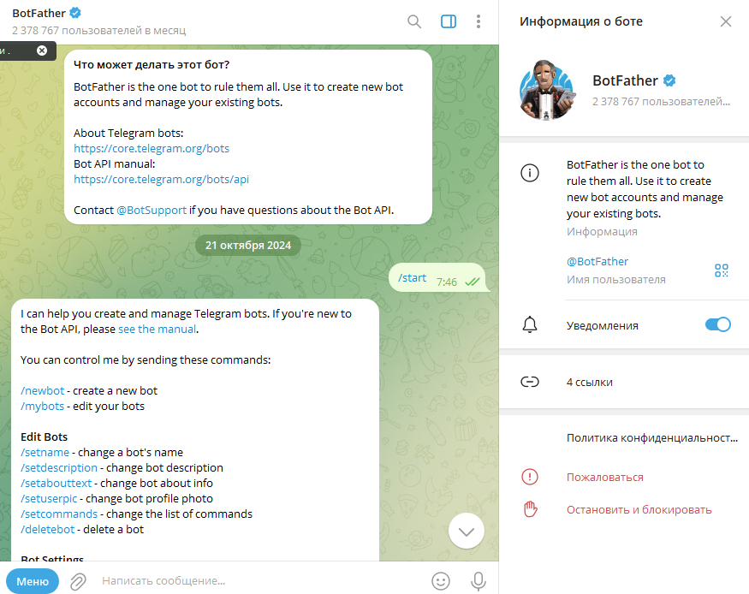

Проектирование

Slide 7
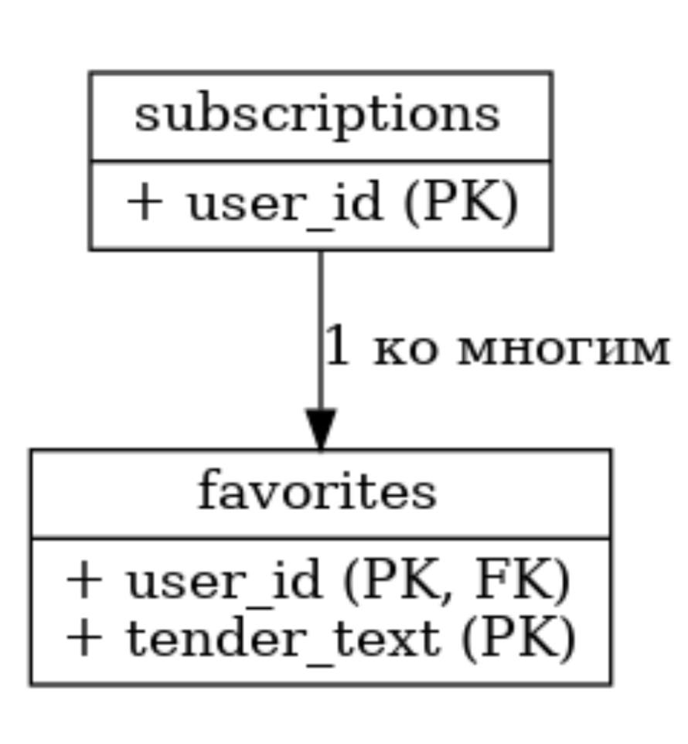
Проектирование

Slide 8
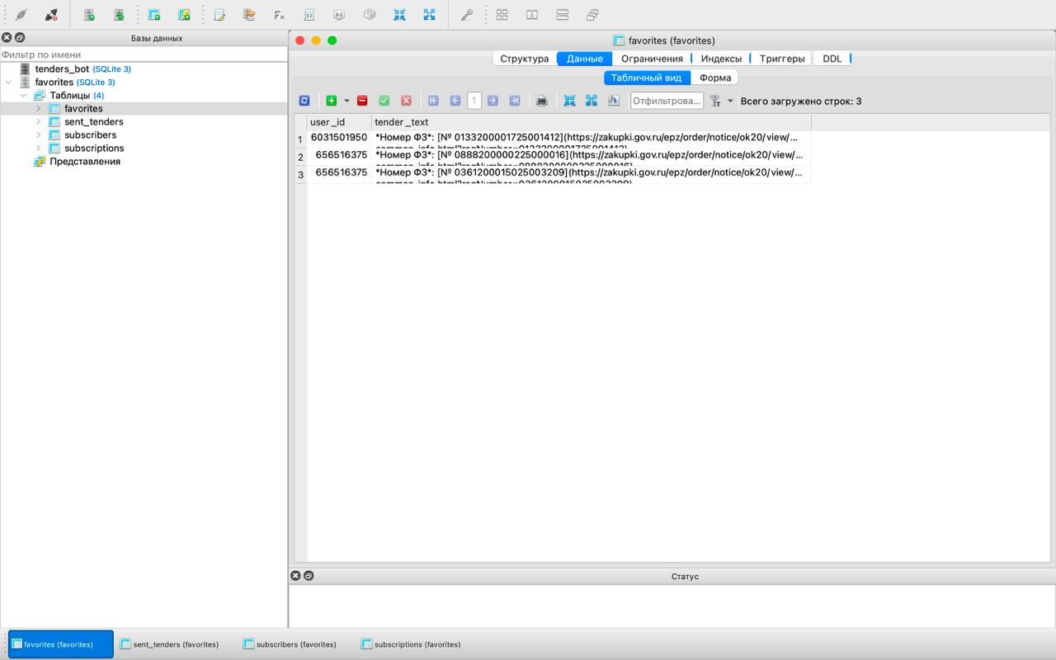
Проектирование

Slide 9
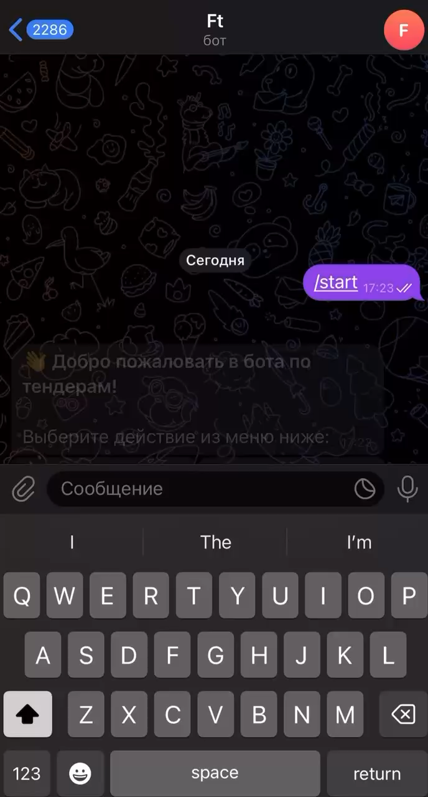

Slide 10
Выводы
Бот автоматизировал поиск тендеров по ОКПД2 в Telegram
Экономия времени компаний ≈ -90 % к ручному мониторингу
Реализованы: поиск · избранное · подписка · победители
Код чистый, проект готов к расширению

Slide 11
НАЗВАНИЕ СЛАЙДА
Спасибо за внимание!

